Slide 1

Maqueta
de Módulo de Documentación Electrónica

Slide 2
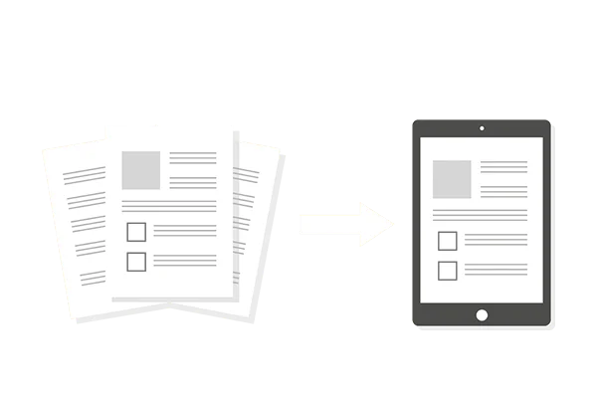

Slide 3
Usuario sin acceso a otras plataformas

Slide 4

Inicio de sesión

Slide 5
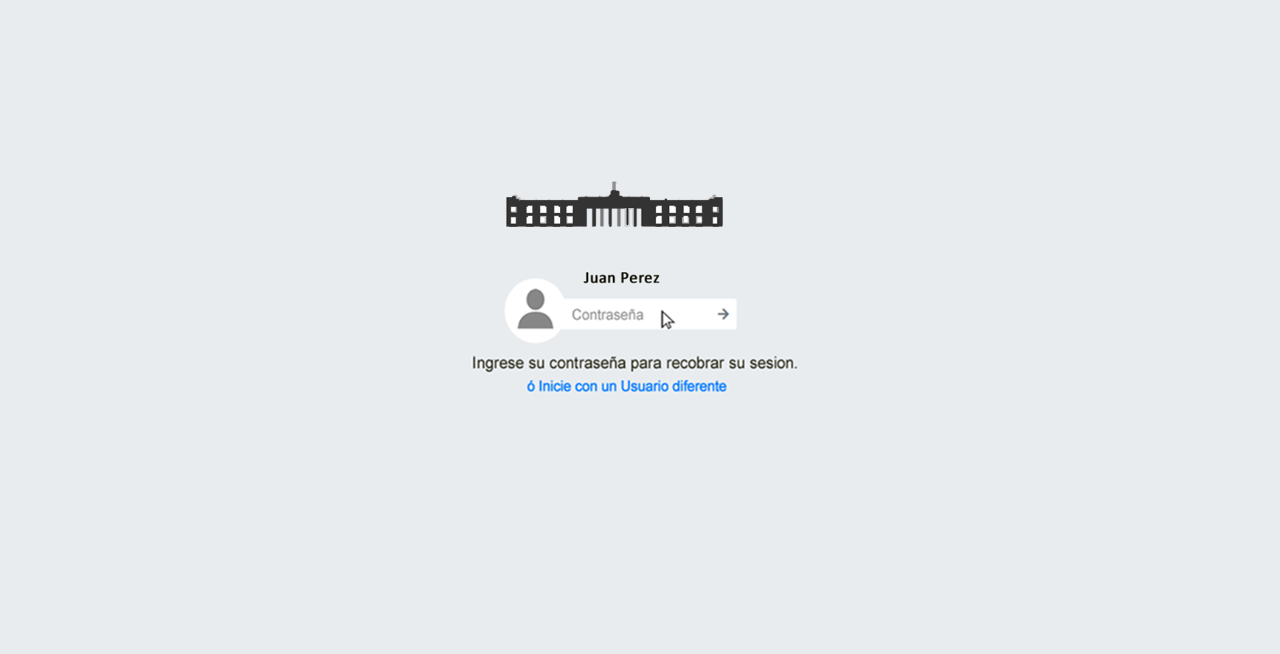
Sesión cerrada por inactividad

Slide 6
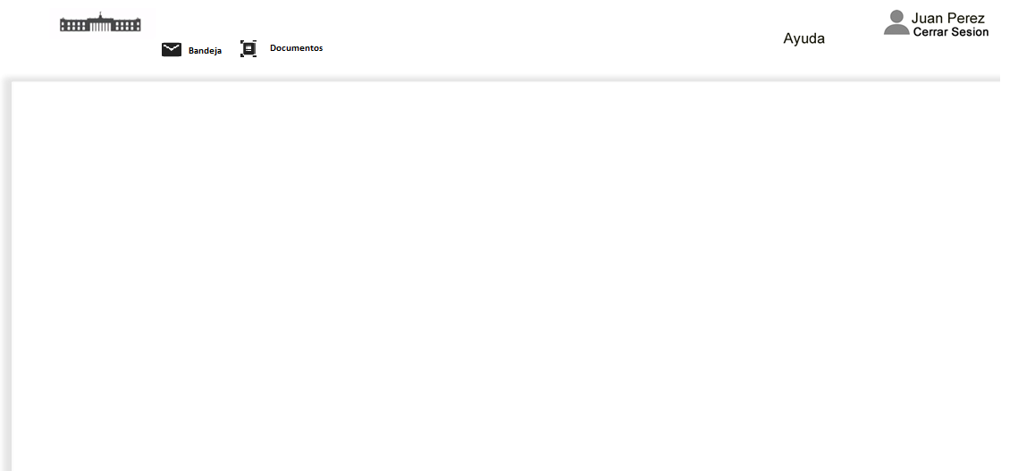
inicio

Slide 7
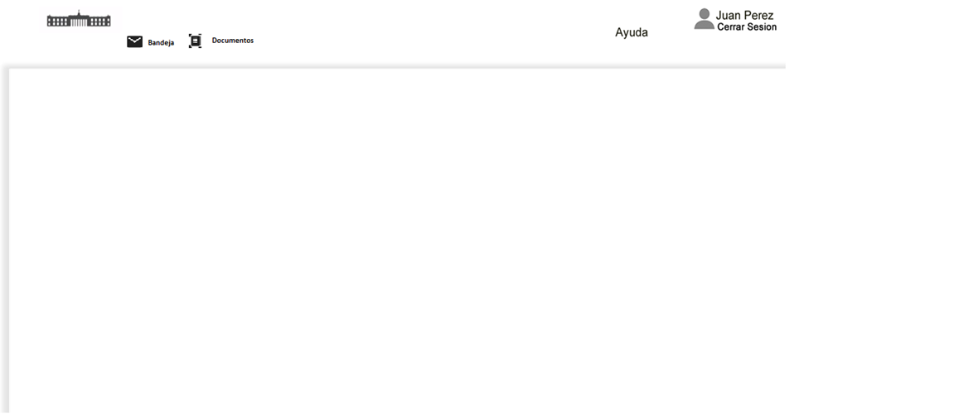
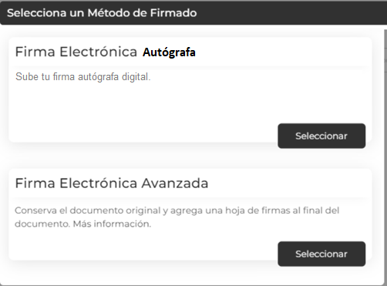
Documentos

Slide 8
Firma Autógrafa
Opción 1

Slide 9
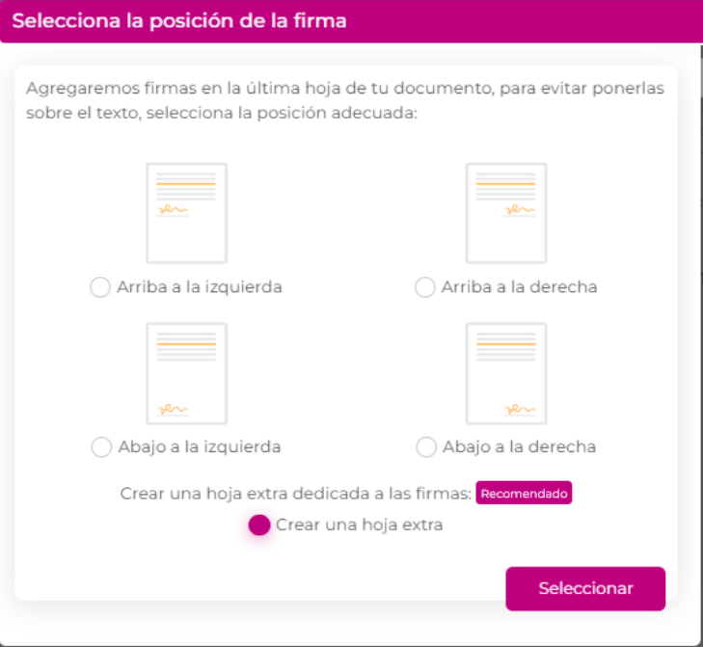
Firma Electrónica Avanzada Pades(PDF)

Slide 10
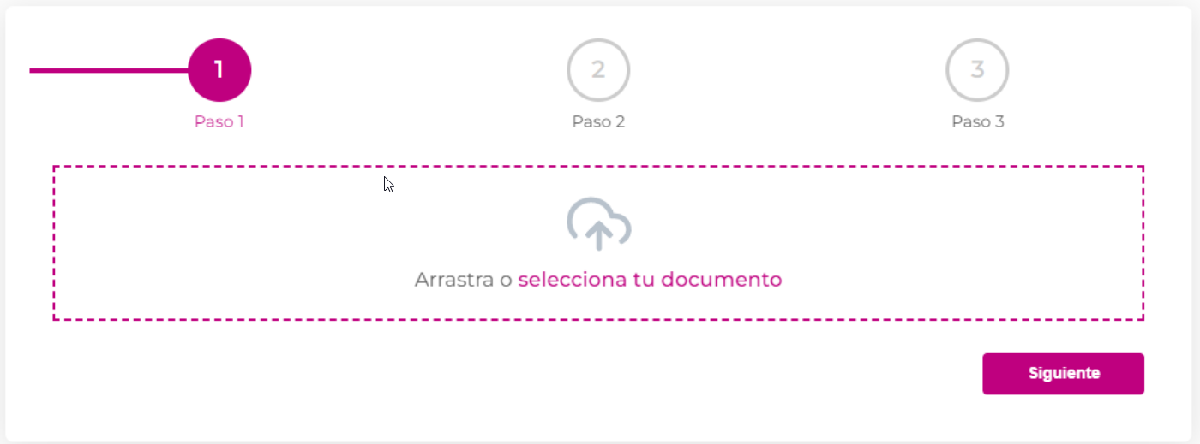
Documentos

Slide 11
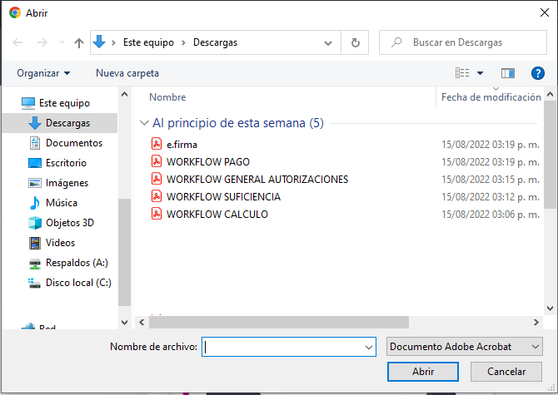
Documentos

Slide 12
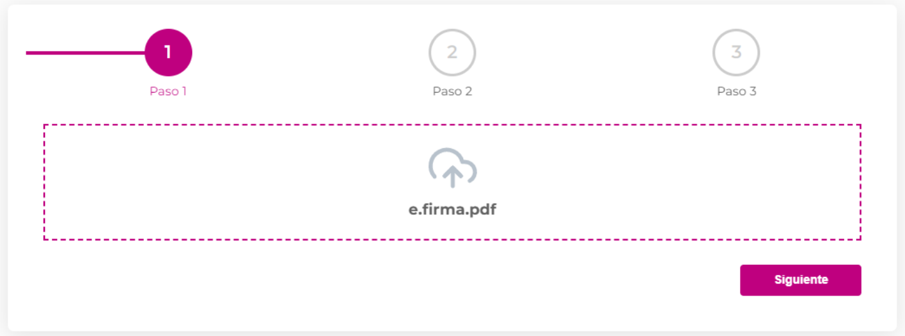
Documentos

Slide 13
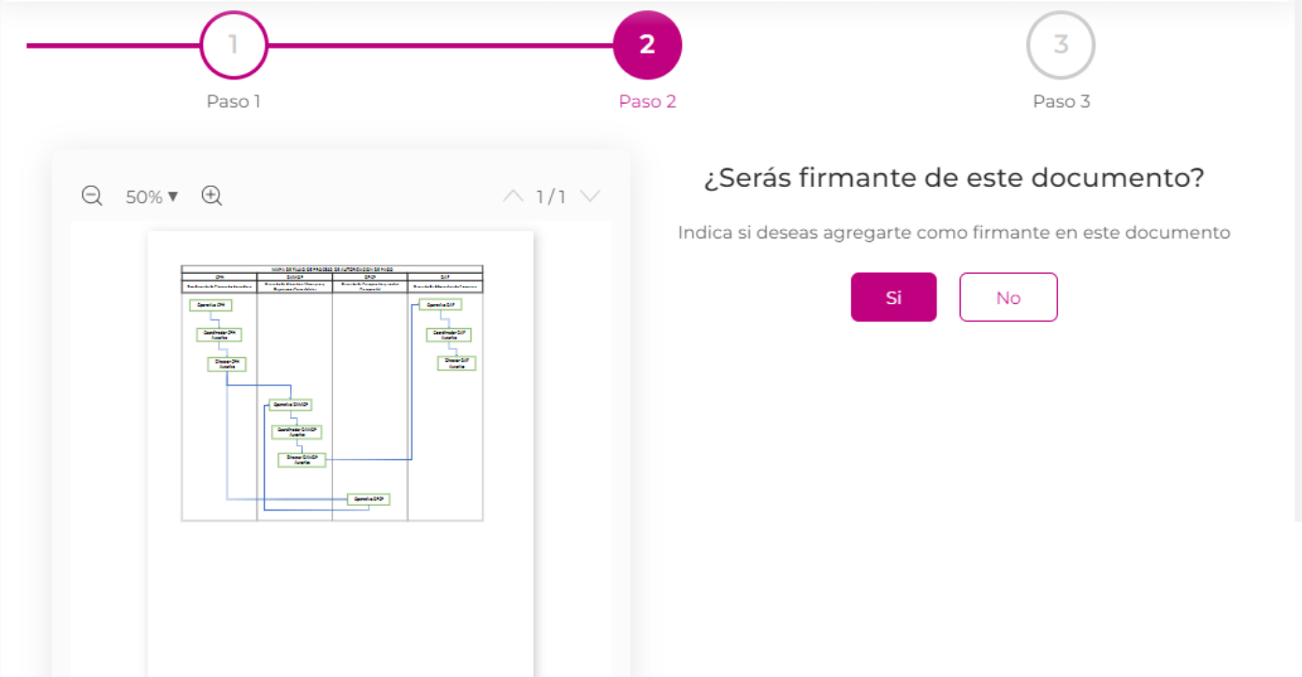
Documentos

Slide 14
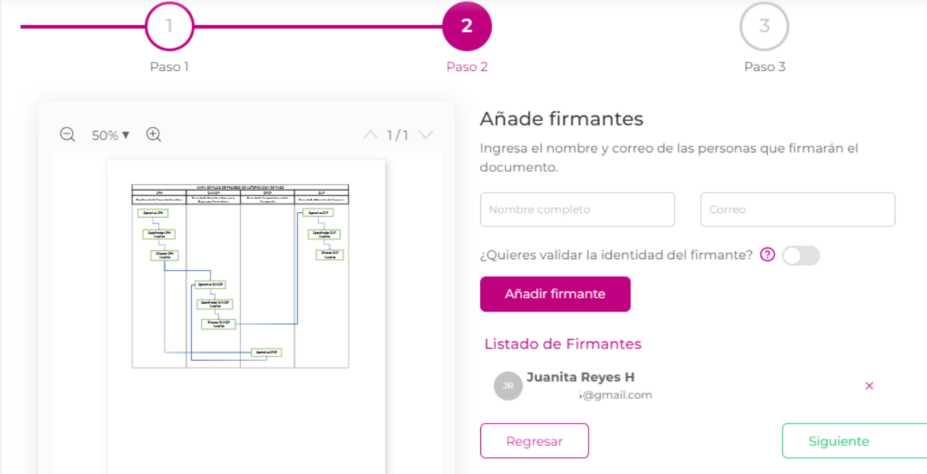
Documentos

Slide 15
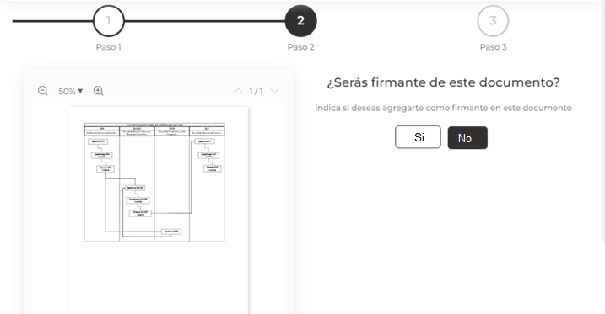
Documentos

Slide 16
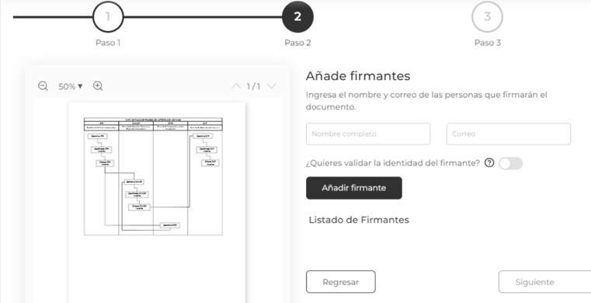
Documentos

Slide 17
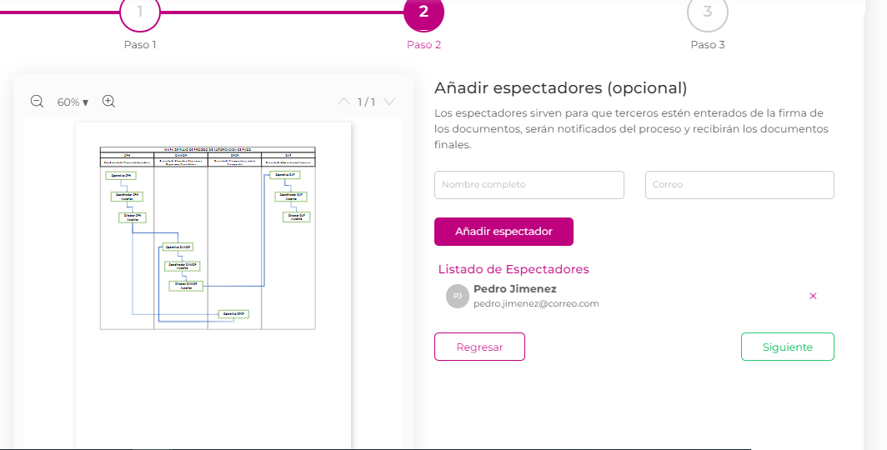
Documentos

Slide 18
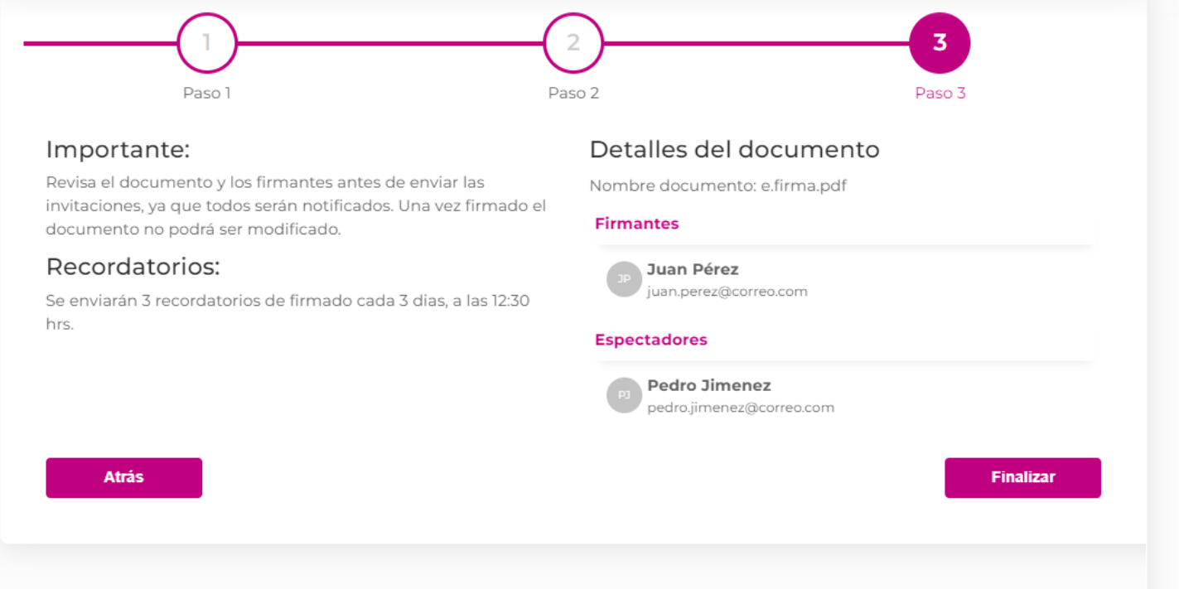
Documentos

Slide 19
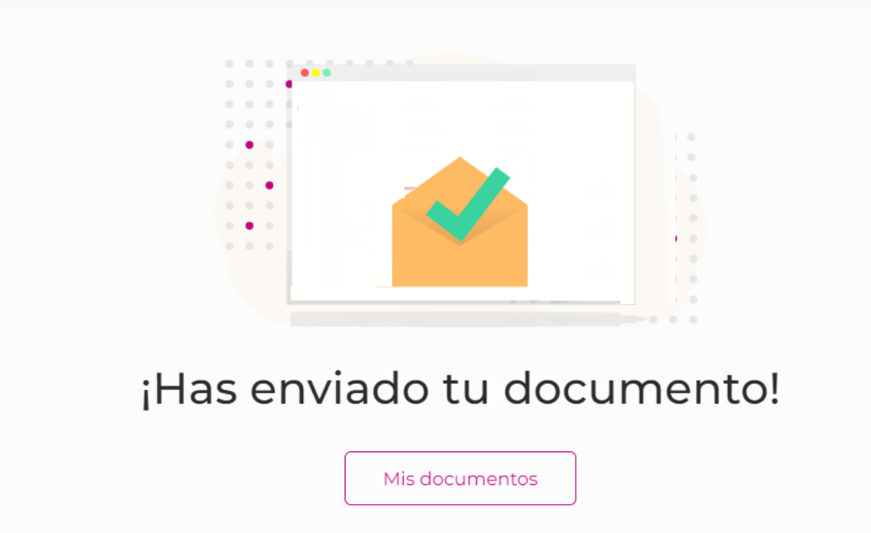
Documentos

Slide 20
Aprobación desde la plataforma

Slide 21
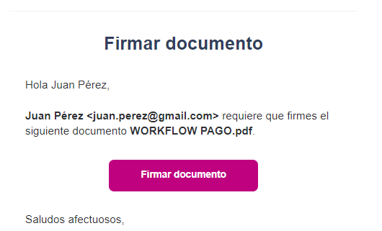
Notificación de Correo

Slide 22
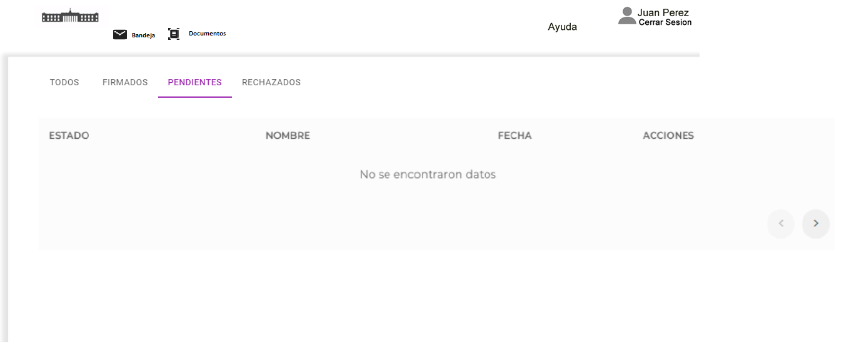
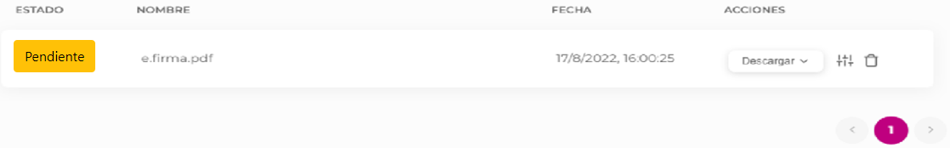

Slide 23
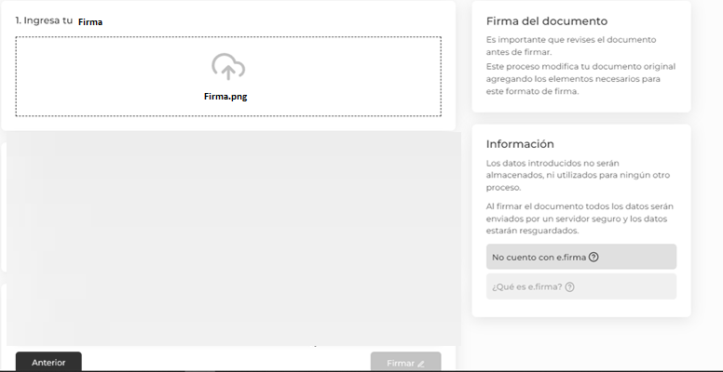
Firma de Documento
Opción 1

Slide 24
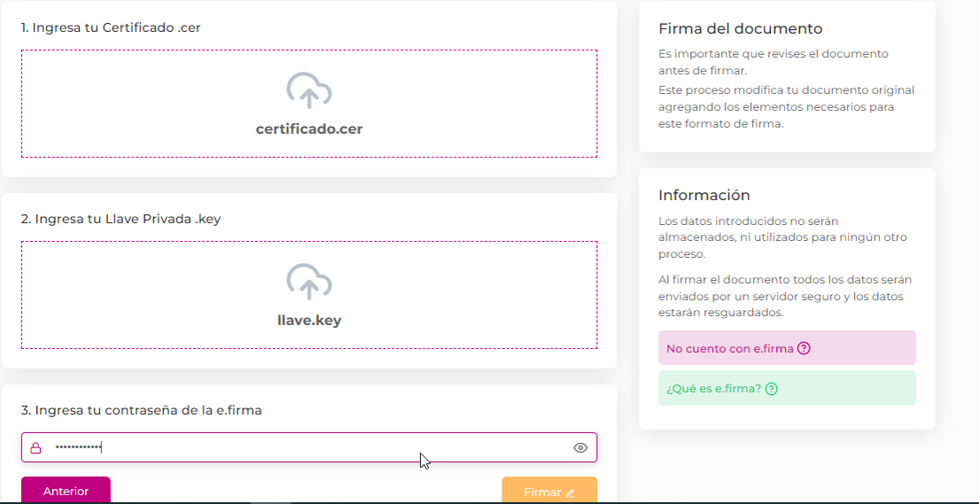
Firma de Documento
Opción 2

Slide 25
Firmado de Usuario externo sin acceso a módulo Documentación Electrónica

Slide 26
Notificación de Correo

Slide 27
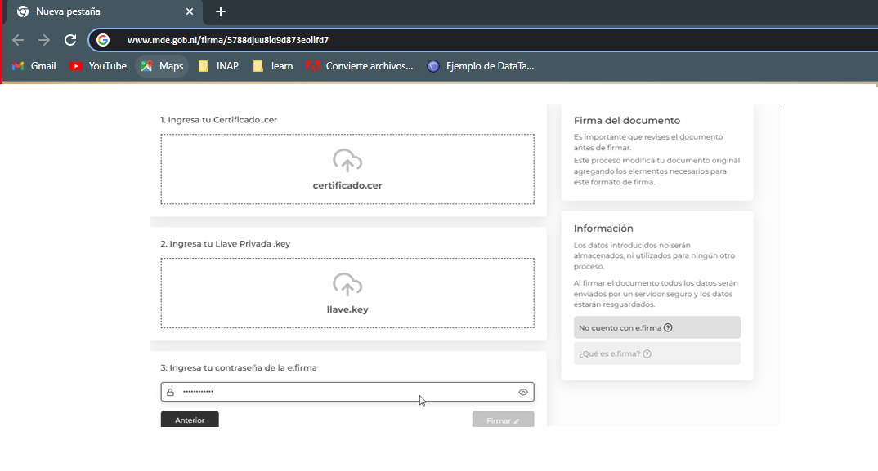
Firma de Documento

Slide 28
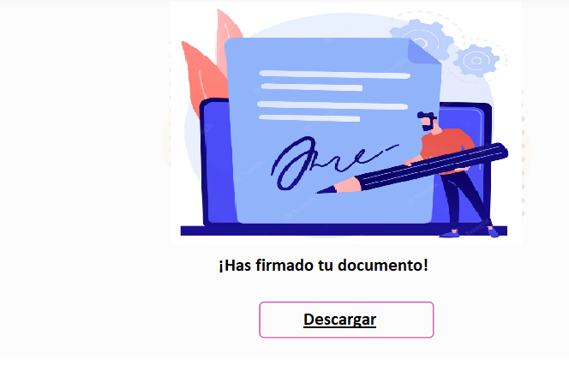
Firma de Documento

Slide 29
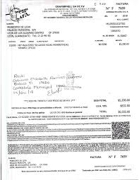
Firma de Documento

Slide 30
Bandeja

Slide 31
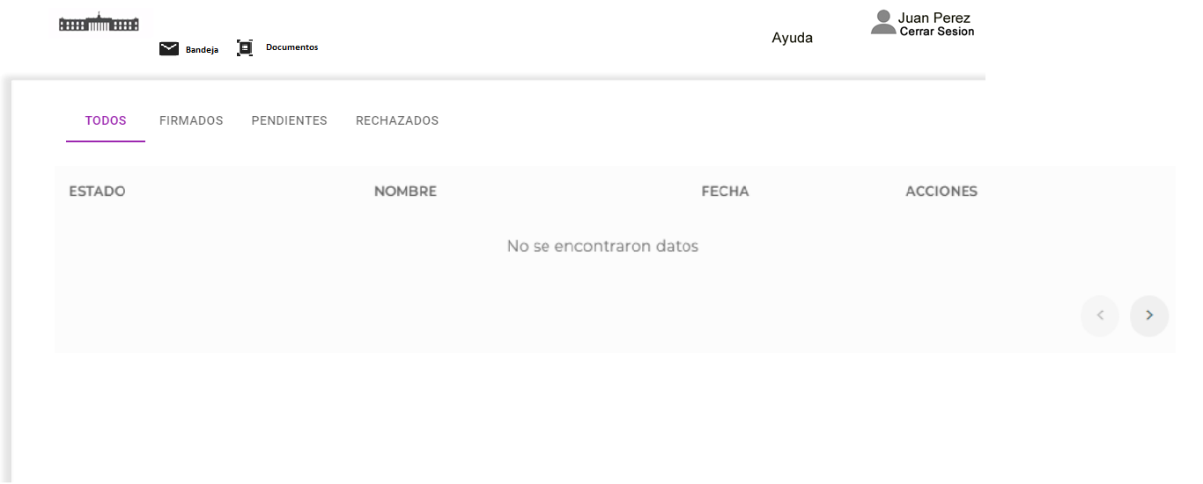
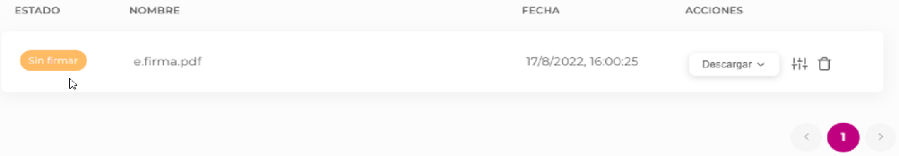

Slide 32
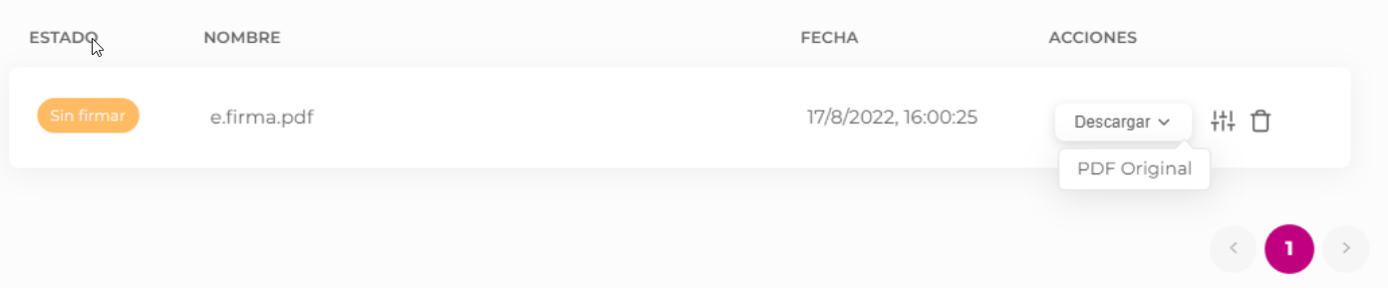

Slide 33
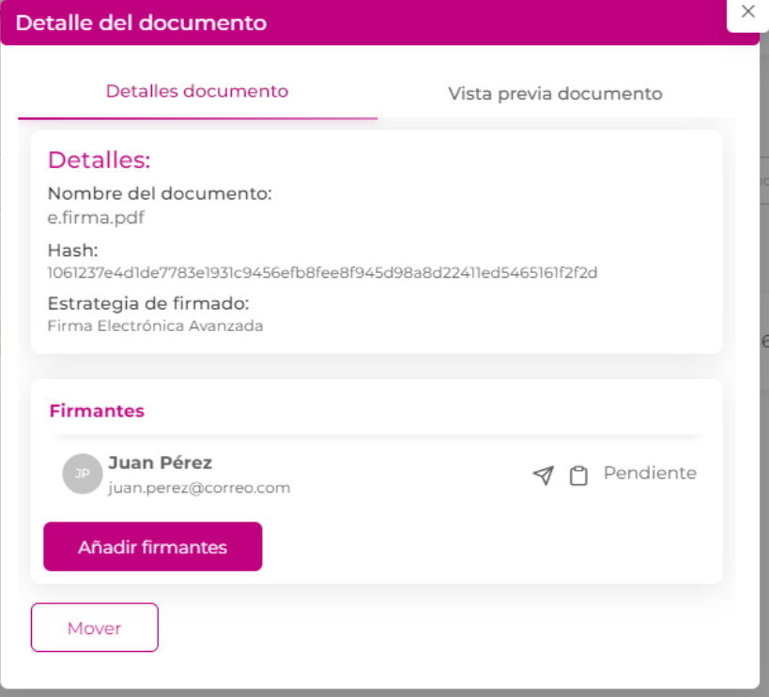

Slide 34
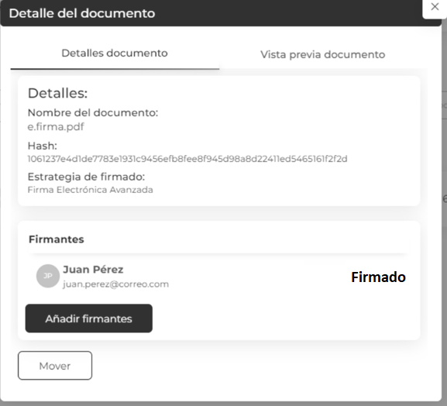

Slide 35
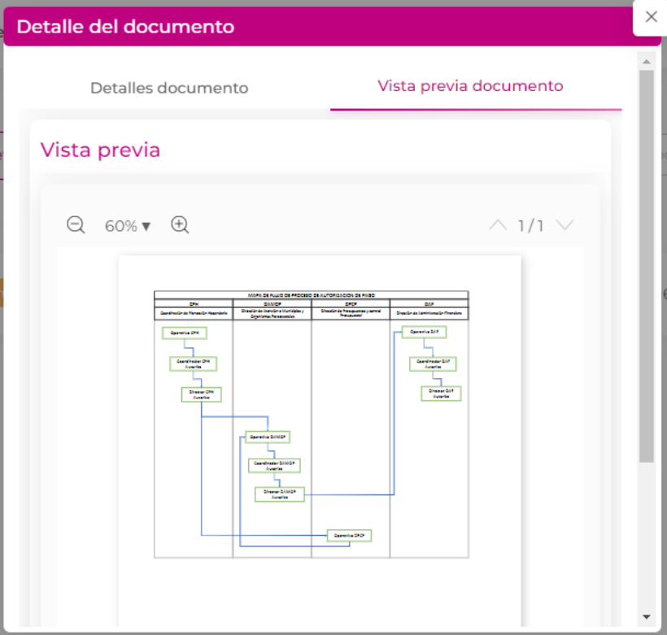

Slide 36
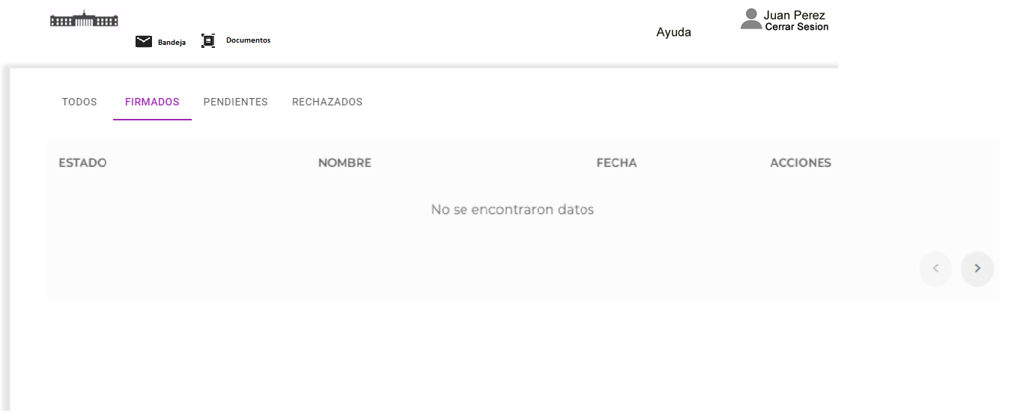
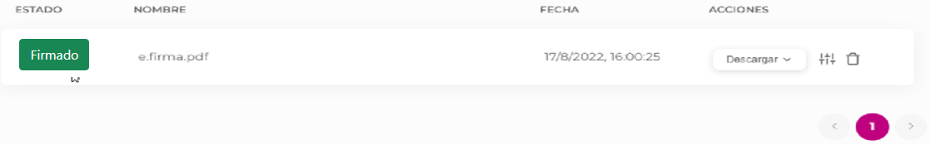

Slide 38
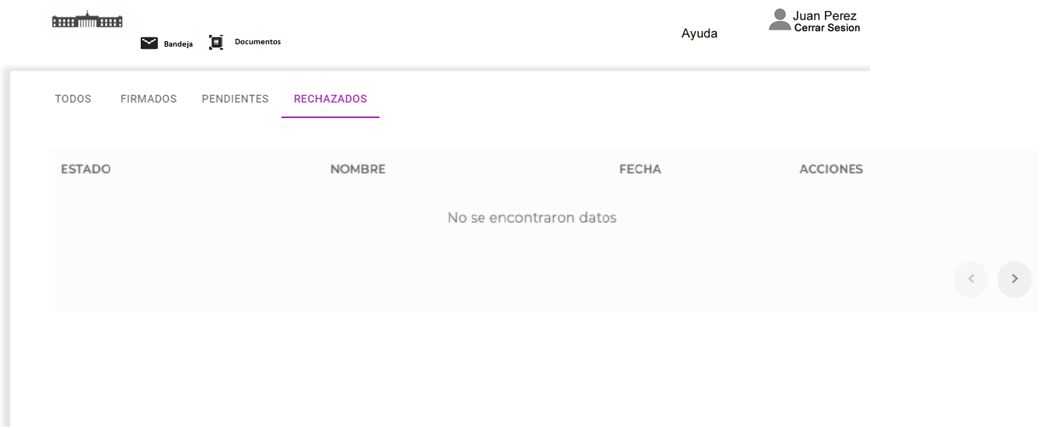
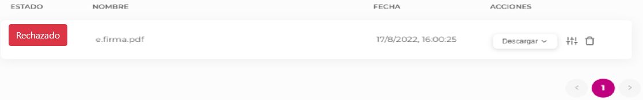

Slide 39
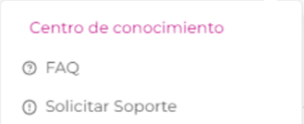
Firma de Documento

Slide 40
Inclusión en otras Plataformas

Slide 41
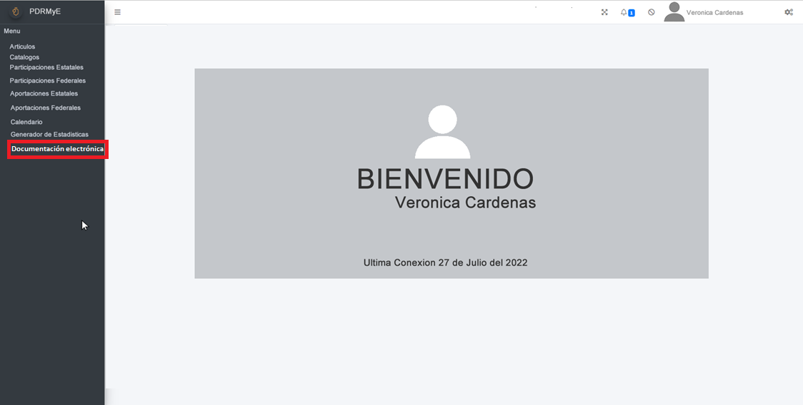
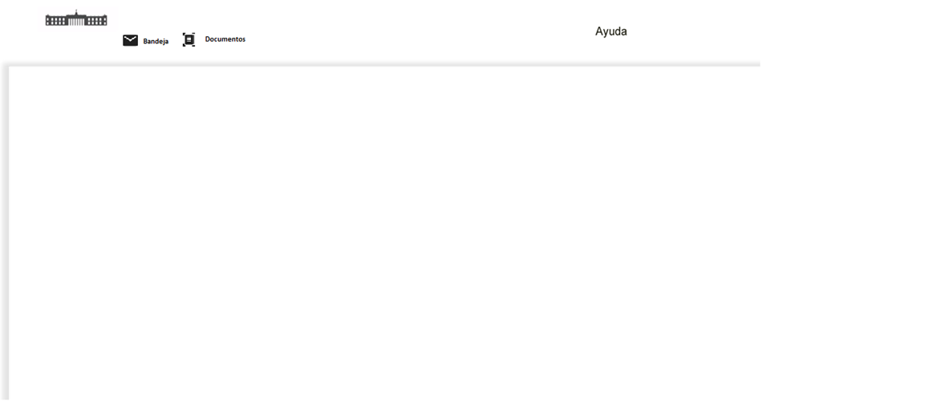
Inclusión en otras plataformas

Slide 42
Inclusión en otras plataformas

Slide 43
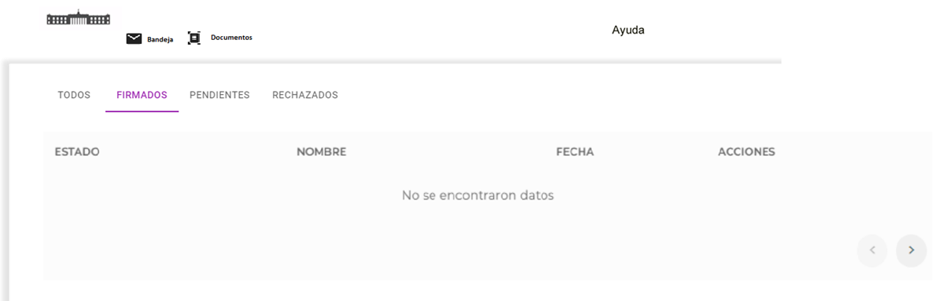
Inclusión en otras plataformas

Slide 44
Inclusión en otras plataformas

Slide 45
Inclusión en otras plataformas

Slide 46

Preguntas y Respuestas

Slide 47
GRACIAS
POR SU TIEMPO

